Slide 1
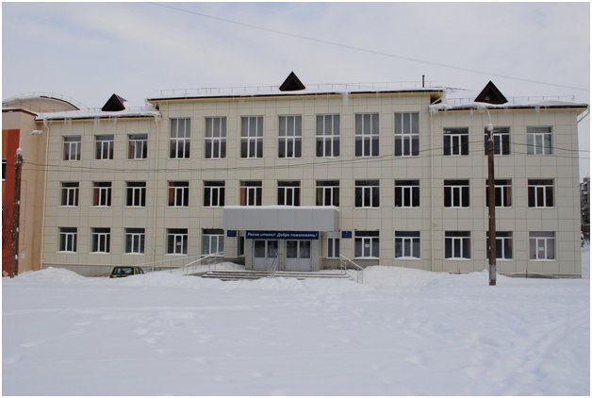
В этой прекрасной школе под номером 110 у нас проходила практика

Slide 2
Ну дети,держитесь!

Slide 3
Наш первый день в школе

Slide 4
Набираемся терпения для проведения следующего урока

Slide 5
Первый урок в 6 г классе

Slide 8
Наши ученики на школьной Олимпиаде по физической культуре

Slide 11
На этом наше выступление заканчивается. Спасибо за внимание

Slide 12
Презентацию подготовили:
Муллагалин Наиль
Бочкарев Артем
Мышаев Владислав
Трубина Ирина

